Slide 1
优质护理服务
护理部

Slide 2
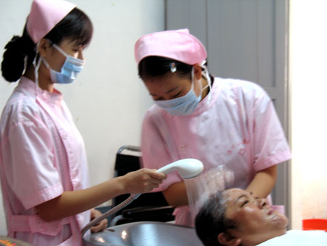
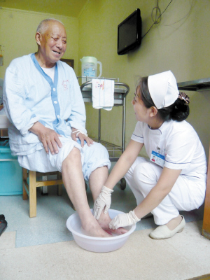
认识误区
基础护理 洗头洗脚
优质护理服务 基础护理
优质护理服务 洗头洗脚

Slide 3
目录
01
什么是优质护理
02
为什么要开展优质护理
03
优质护理的具体内容
04
怎样深化优质护理服务

Slide 4
什么是优质护理
01

Slide 5

概念
优质护理服务是指以病人为中心，强化基础护理，全面落实护理责任制，深化护理专业内涵，整体提升护理服务水平。

Slide 6
为什么要开展优质护理
02

Slide 7
政策的需要，护理改革的需要
病人及家属的需要
护士专业发展的需要
社会的需要

Slide 8
由功能制护理到责任制整体护理
分工作→分病人
完成好各班职责
↓
对管床患者全面负责
工作模式
工作内容
检验标准
执行医嘱为主，忽略基础护理，护理服务缩水
↓
全面履行护士职责，把基础护理做细，把专科护理做精
各职能部门各自工作
↓
各个保障系统合作，各项保障措施到位，把时间还给护士，把护士还给病人
支持保障力度

Slide 9
患者满意
满足需求
以实施责任制整体护理为切入点，为患者提供全程、全面、专业、人性化的护理服务，目的是让患者满意。
舒适
安全
心理

Slide 10
护士满意
晋升
以实施岗位管理为切入点，为护士的配置、考核、分配、培训、晋升以及职业发展建立激励机制，目的是让护士满意。
培训
配置
职业发展

Slide 11
护士职业发展规划
护理管理专家
临床护理专家
高级管理者
护理教育专家
中级管理者
专科护士
教师
初级管理者

Slide 12

构建和谐医患关系
想病人所想，急病人所急，解决病人最需要解决的问题，取得病人对医护人员的信任，构建和谐医患关系。

Slide 13
优质护理具体内容
03

Slide 14

入院护理
舒适护理
晨间护理
术前护理
晚间护理
术后护理
饮食护理
患者安全管理
排泄护理
出院护理
卧位护理

Slide 15
怎样深化优质护理服务
03

Slide 16
优质护理服务体系
院长
主管院长
护理部主任
呼吸消化内科
神经内二科
神经内一科
心血管内科
神外五官科
普外二科
普外一科
胸外肿瘤科
普一科
肾内内分泌科
妇
科
儿
科
急诊科
ＩＣＵ
产
房
ＶＩＰ产房
血液透析室
供应室
手术室

Slide 17
履行护理职责
专业照顾
根据患者自理能力提供帮助，促进患者尽快恢复
健康指导
给予健康指导，预防疾病及病发症
协助诊疗
根据医嘱执行诊疗计划，观察患者病情变化及治疗效果，反馈医生
沟通协调
心理护理
观察患者心理变化，为患者及家属提供心理支持
与医生沟通
与患者沟通

Slide 18
深化优质护理服务，任重而道远，需要我们不断探索，不断创新，着眼细微之处，为患者提供更优质的服务，提高患者满意度，从而提高社会对我们护理的肯定和支持！

Slide 19
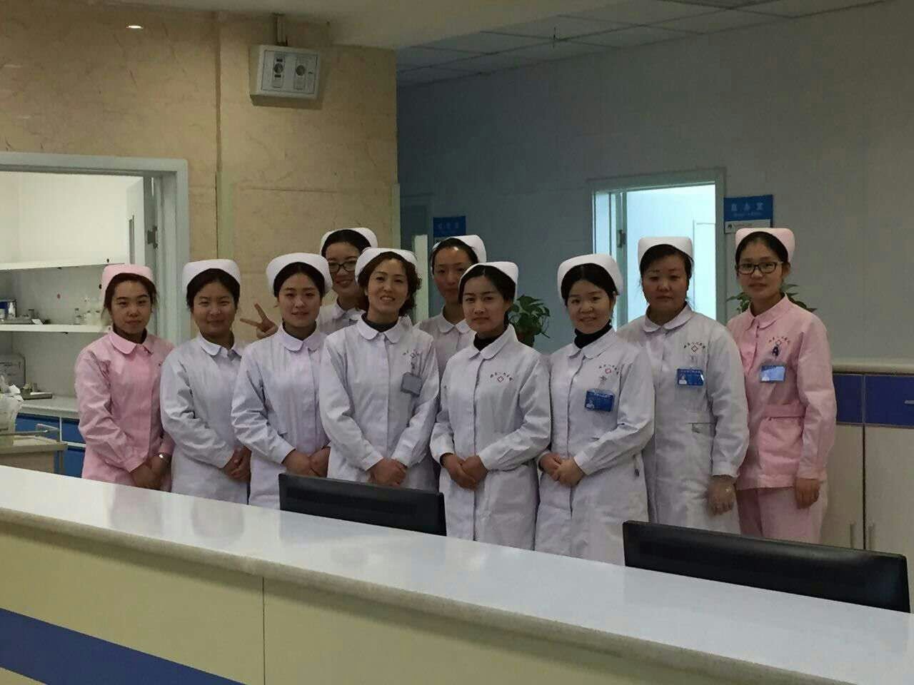
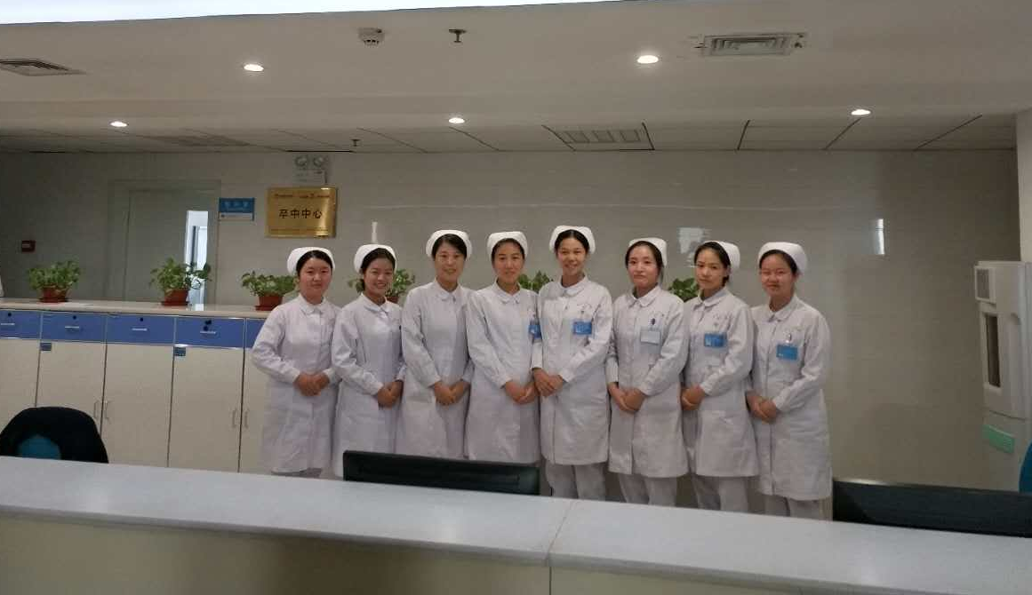
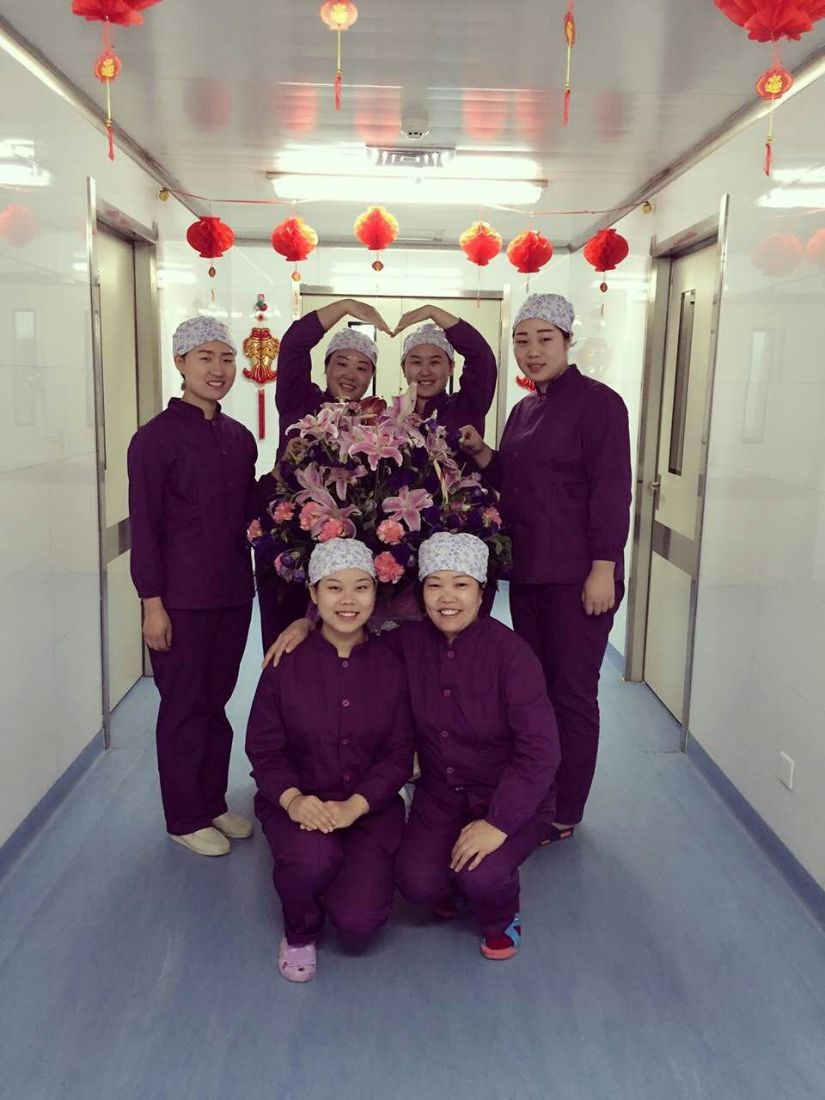
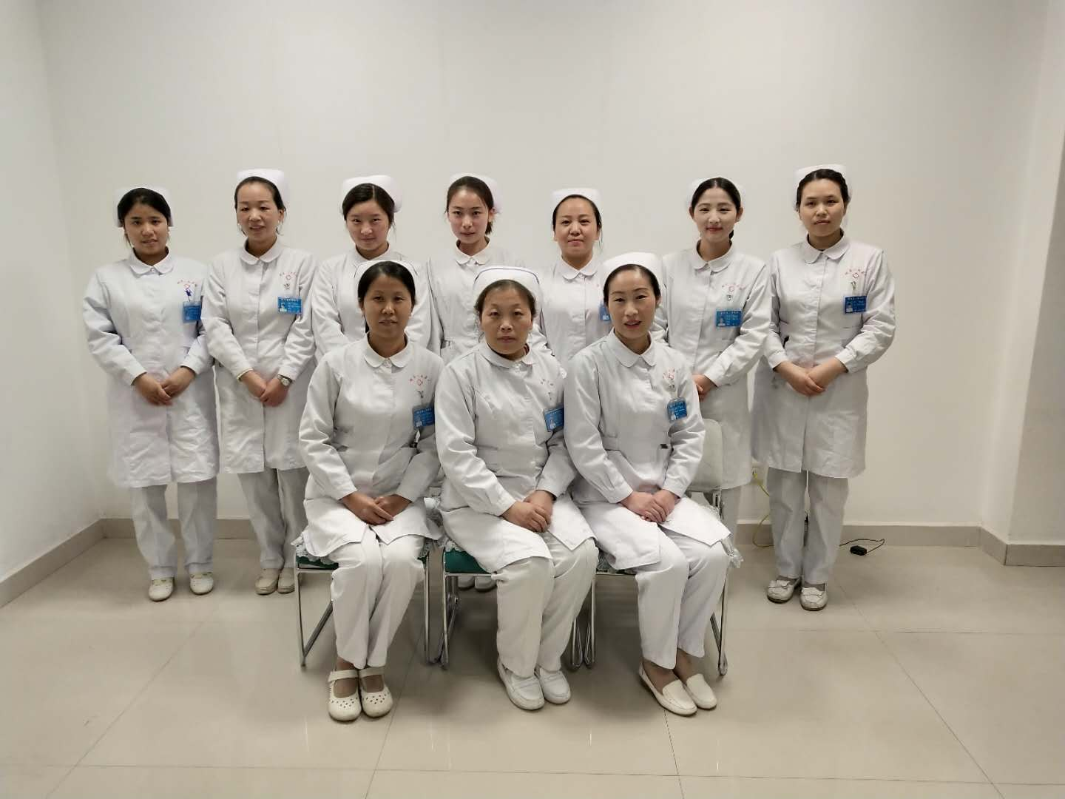

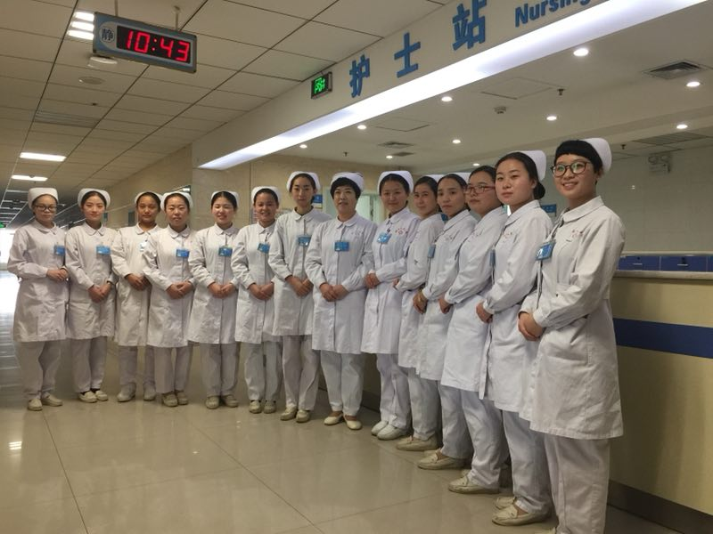
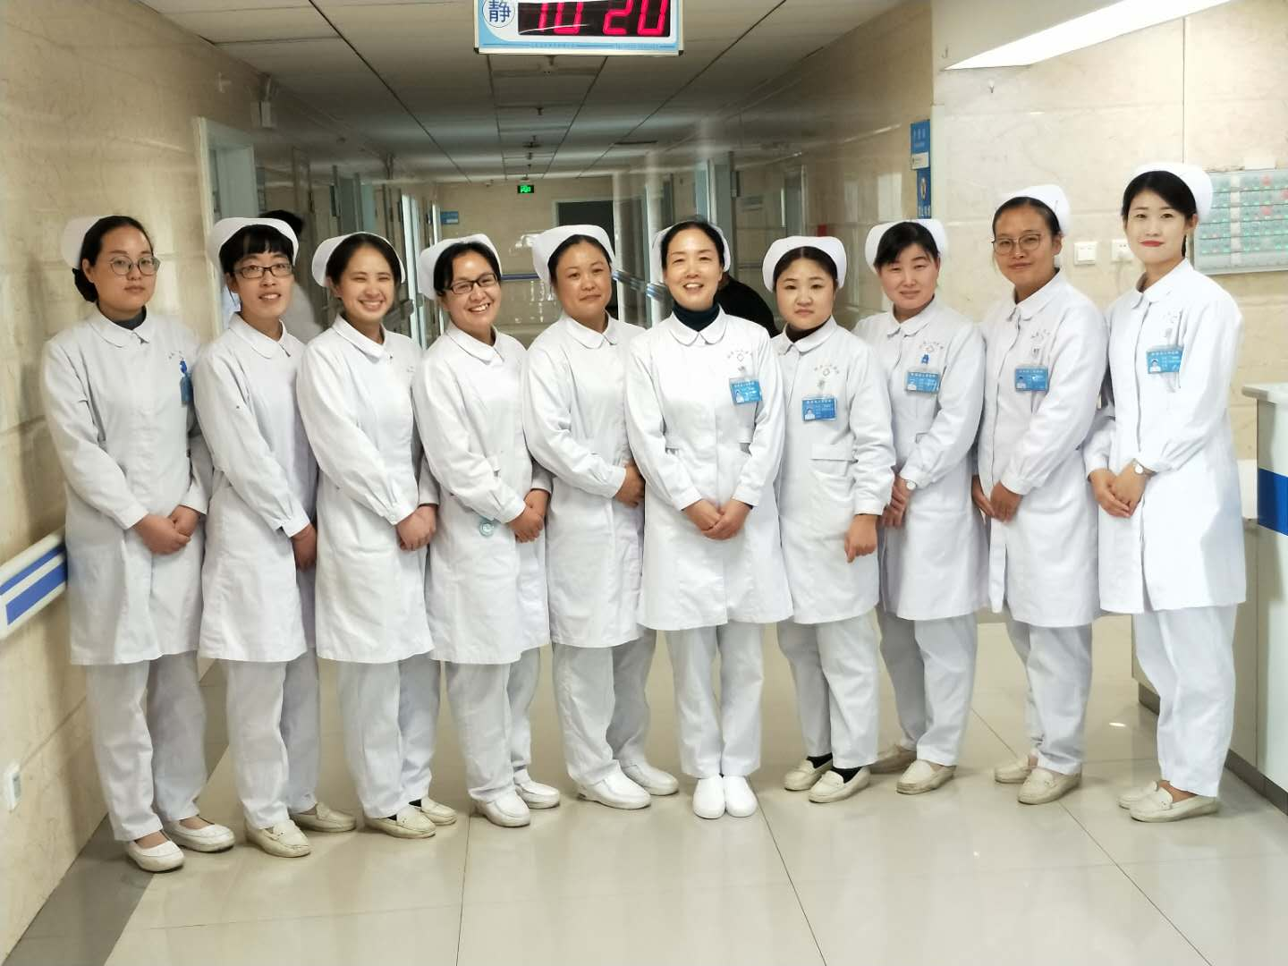
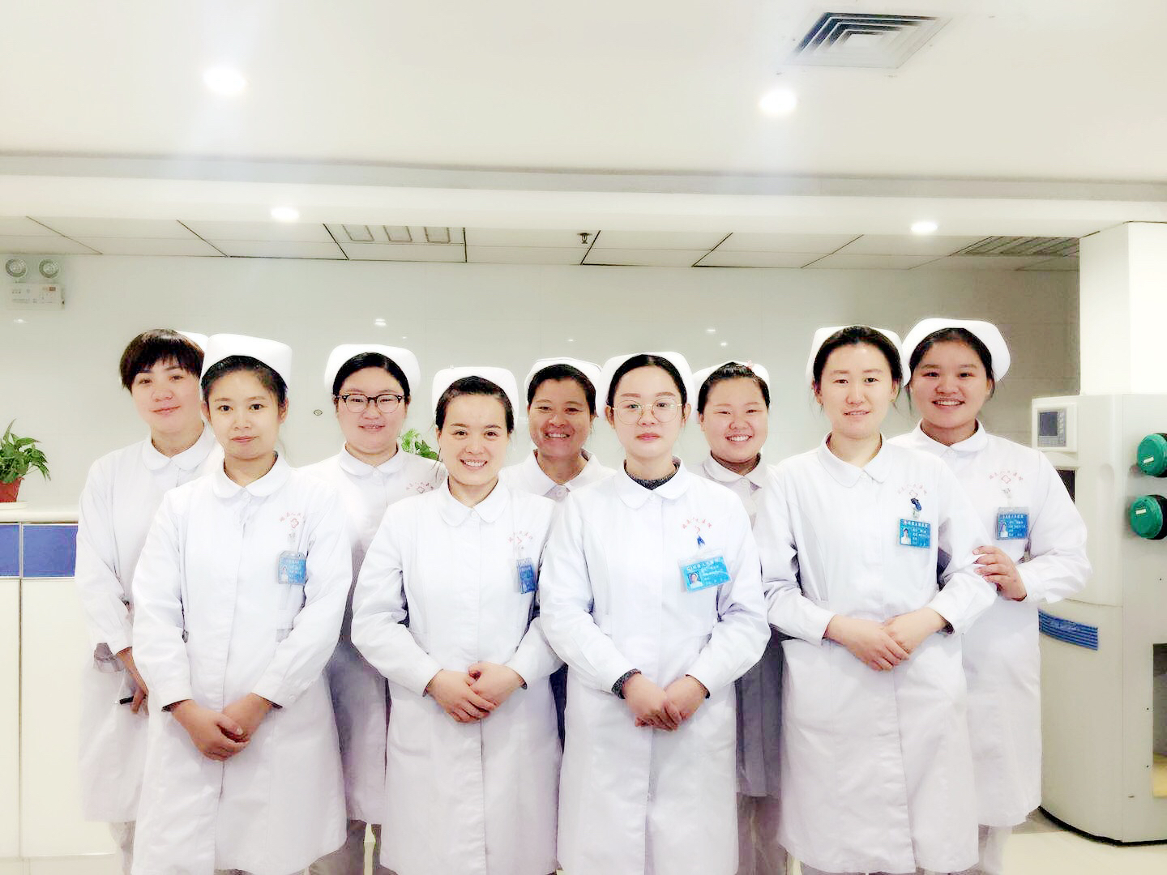
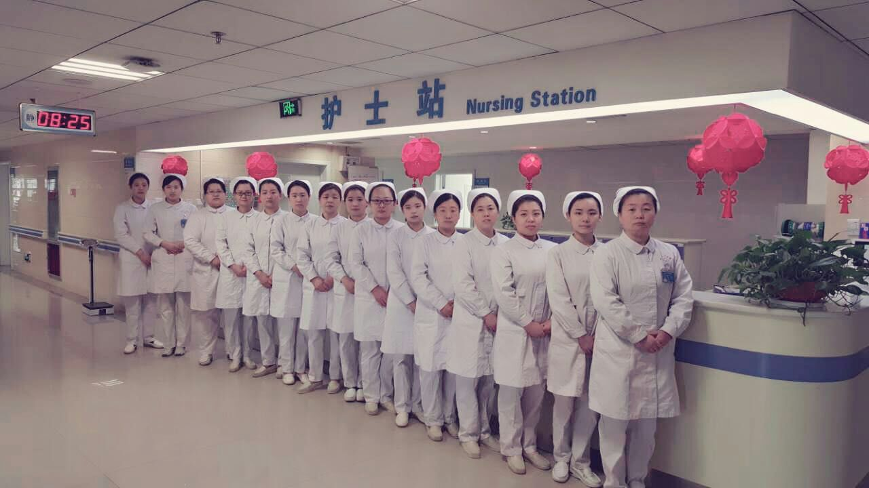


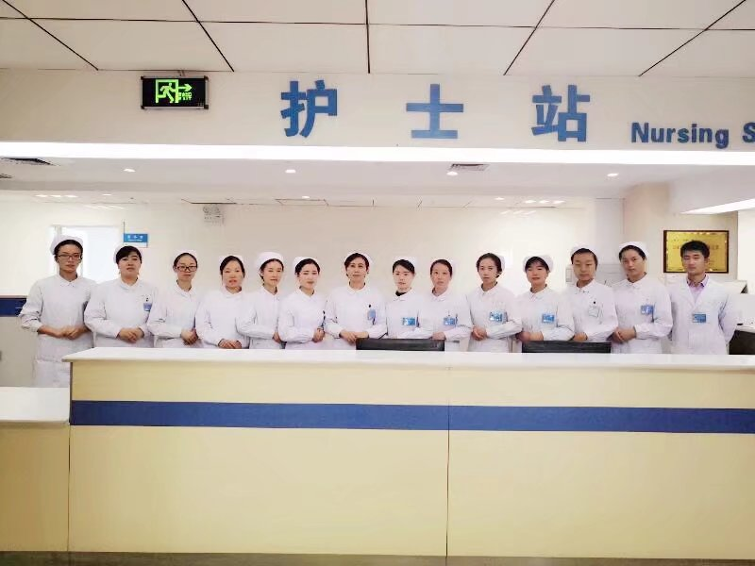
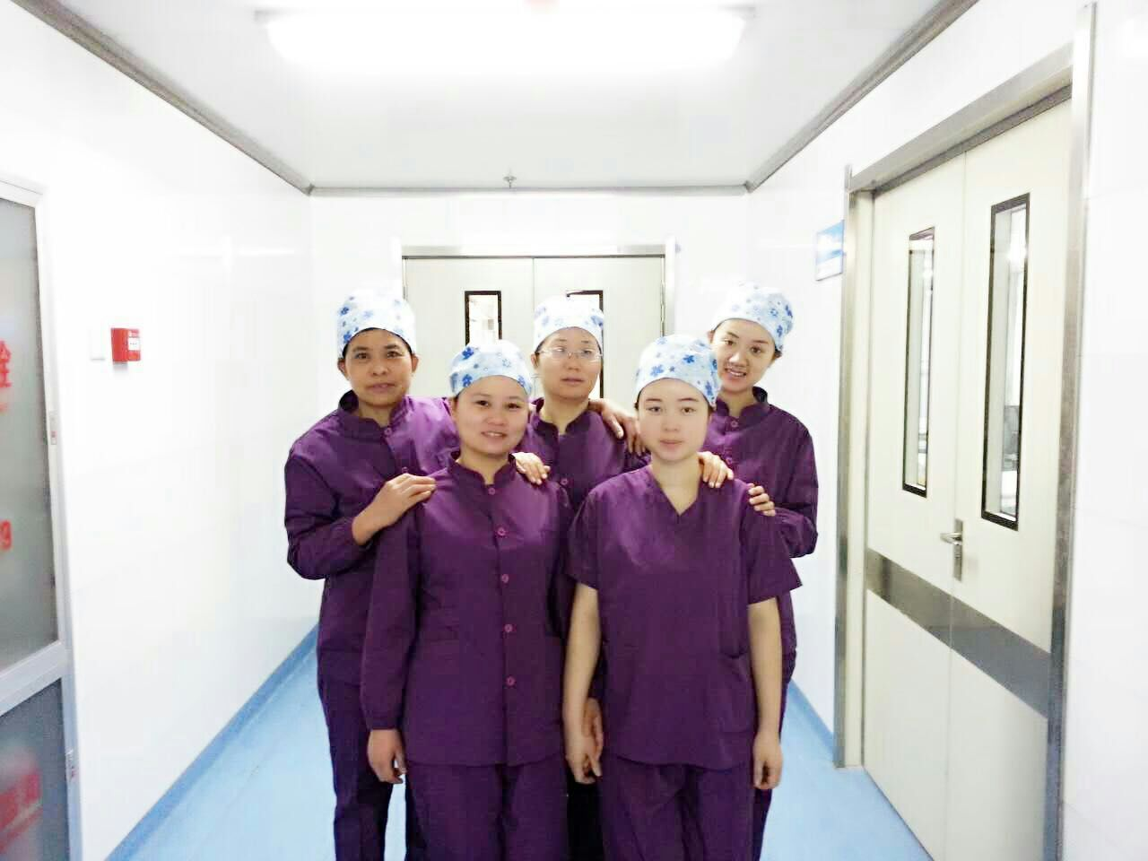
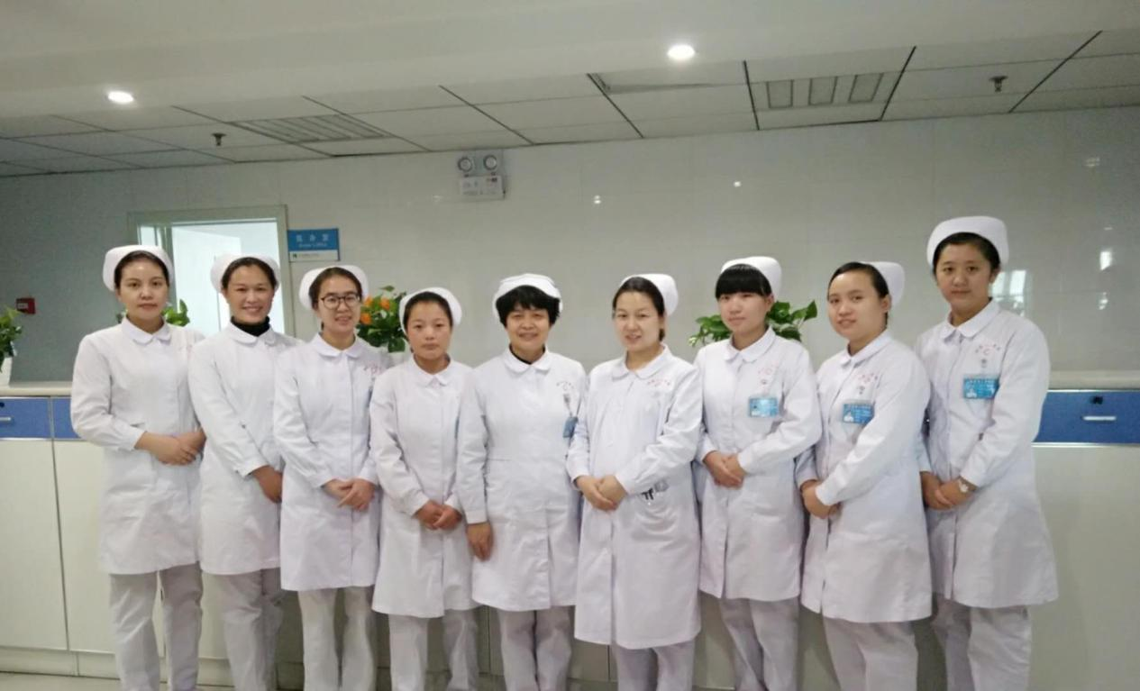
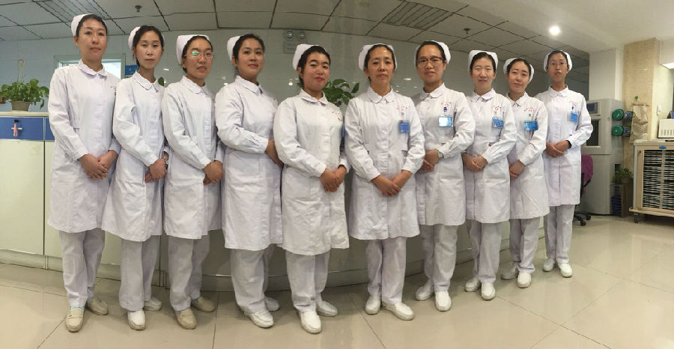

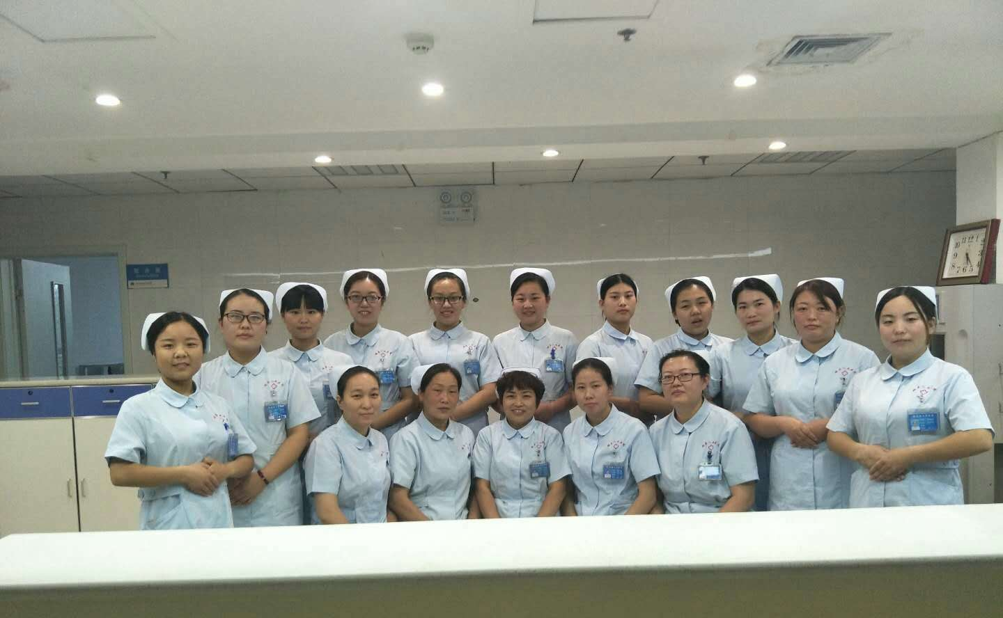
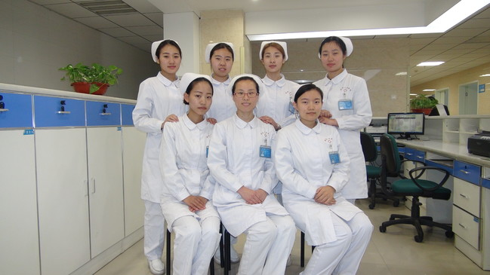
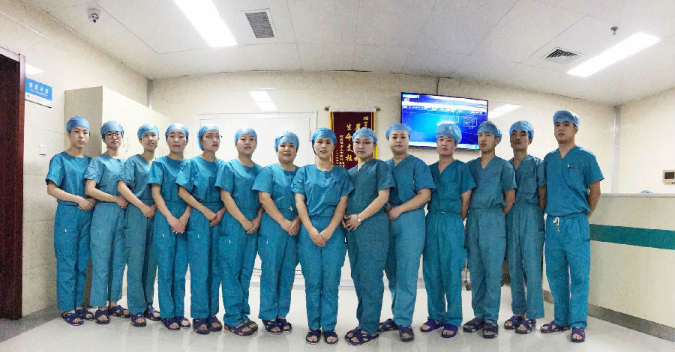

Slide 20
参考文献
［1］.张跃华.开展优质护理服务 提高住院患者满意度［J］.当代医学.2011.12（35）.124-125
［2］.李继平.护理人员职业生涯规划.中国护理管理学.2006.88-89
［3］.刘义兰.优质护理服务工作中加强人文关怀的思考［J］.护理学杂志.2012.5（9）.1-2
［3］.肖晓玲.医护患对优质护理服务工作评价的调查研究［J］.中国护理管理.2012.8（8）.23-26
［4］.李秀芝.我国当前开展优质护理的重要性与紧迫性.［J］.科学中国人.2016.11.156

Slide 21
谢谢您的聆听
THANK YOU FOR YOUR WATCH

